Slide 1
mini-cas
(Mais) Uma biblioteca para
matemática simbólica em C++
Arthur Gonçalves do Carmo
Luiz Carlos de Abreu Albuquerque

Slide 2
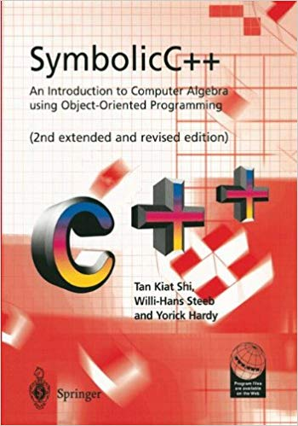
A proposta
Uma biblioteca para C++ que permita à linguagem realizar algumas formas de manipulação simbólica

Slide 3
Sumário
O que já está feito
Dificuldades até aqui
O que ainda pode ser feito

Slide 4
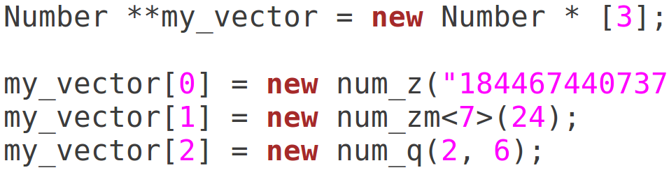

Slide 5

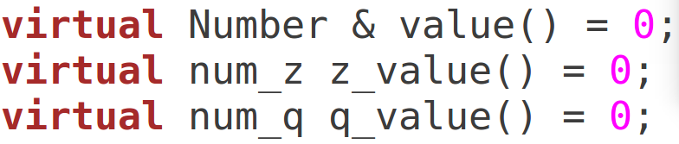

Slide 6
Precisa de um namespace?
Talvez, mas não vai receber um por enquanto
A classe Number deve mesmo ser abstrata?
A princípio sim, a intenção é que seja uma classe invisível para o usuário

Slide 7


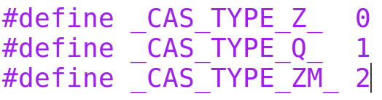

É difícil manter o código "limpo"

Slide 8
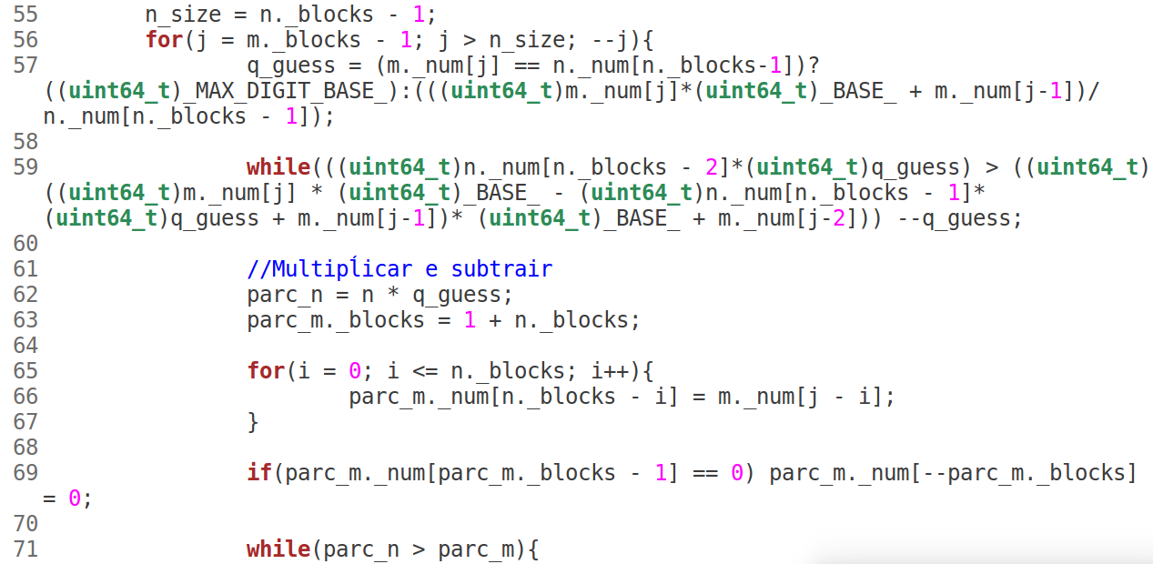

Slide 9
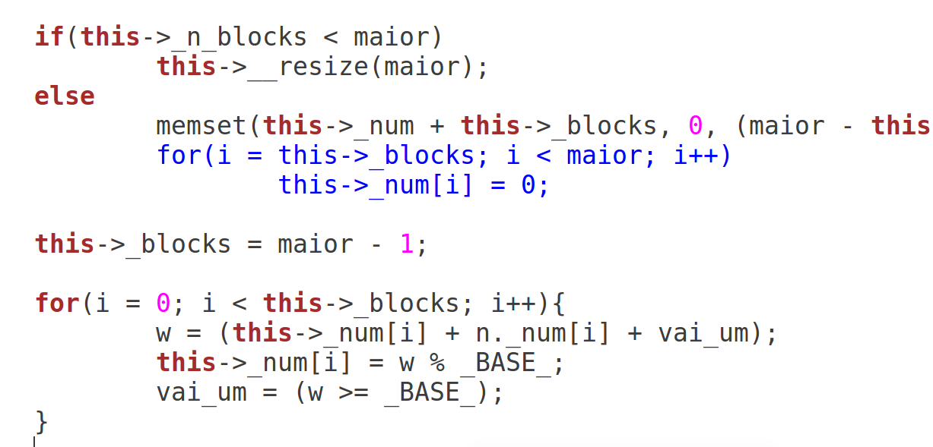

Slide 10
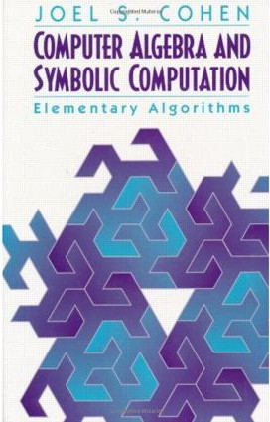
Novas referências

Slide 11
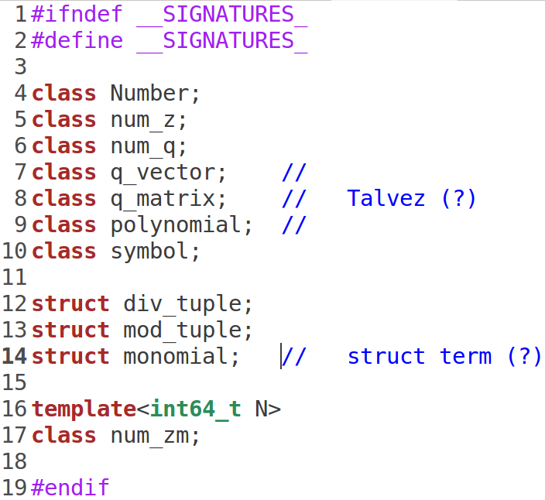

Slide 12
O que já está pronto é utilizável!
Fiquem à vontade para baixar, testar e reportar bugs / comportamentos inesperados
Tarball mais recente no link
https://github.com/ArthurCarmo/mini-cas/blob/master/minicas-beta.tar.gz

Slide 13
Obrigado!
Contato: arthur.carmo@ufv.br
https://github.com/ArthurCarmo/mini-cas

Slide 14
Os livros que foram mostrados
(apesar de que dá pra ler bem nas imagens)
SymbolicC++ (2nd extended and revised edition)
Shi, T. K. Steeb, W. Hardy, Y.
Computer Algebra and Symbolic Computation: Elementary Algorithms
Cohen, J. S.
-----> https://github.com/ArthurCarmo/mini-cas/blob/master/minicas-beta.tar.gz <-----

